Slide 1
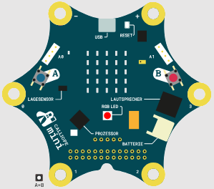
Alarmanlage
Für Einsteigerinnen
Es gibt viele Alarmanlagen, z.B. gegen das Öffnen von Schränken und Kisten oder das überprüfen von Türen. Entwickle eine Variante mit einem Sensor des Calliope (z.B. Licht, Kontakt, Positionsänderung [Winkel] oder Bewegung [Beschleunigung])

Slide 2
Ursprüngliche Idee
Bitkom Servicegesellschaft mbH erlebe IT
Team-Challenge 1: Der Süßigkeiten-Tresor Team Challenge 4: Die Alarmanlage für die Tür
Bitkom Servicegesellschaft mbH Albrechtstraße 10 10117 Berlin Telefon: (030) 27576-0 Telefax: (030) 27576-151 E-Mail: info@erlebe-it.de
https://www.erlebe-it.de/wp-content/uploads/L%C3%B6sungsbl%C3%A4tter_TeamChallenges_WS-Calliope.pdf

